Slide 1
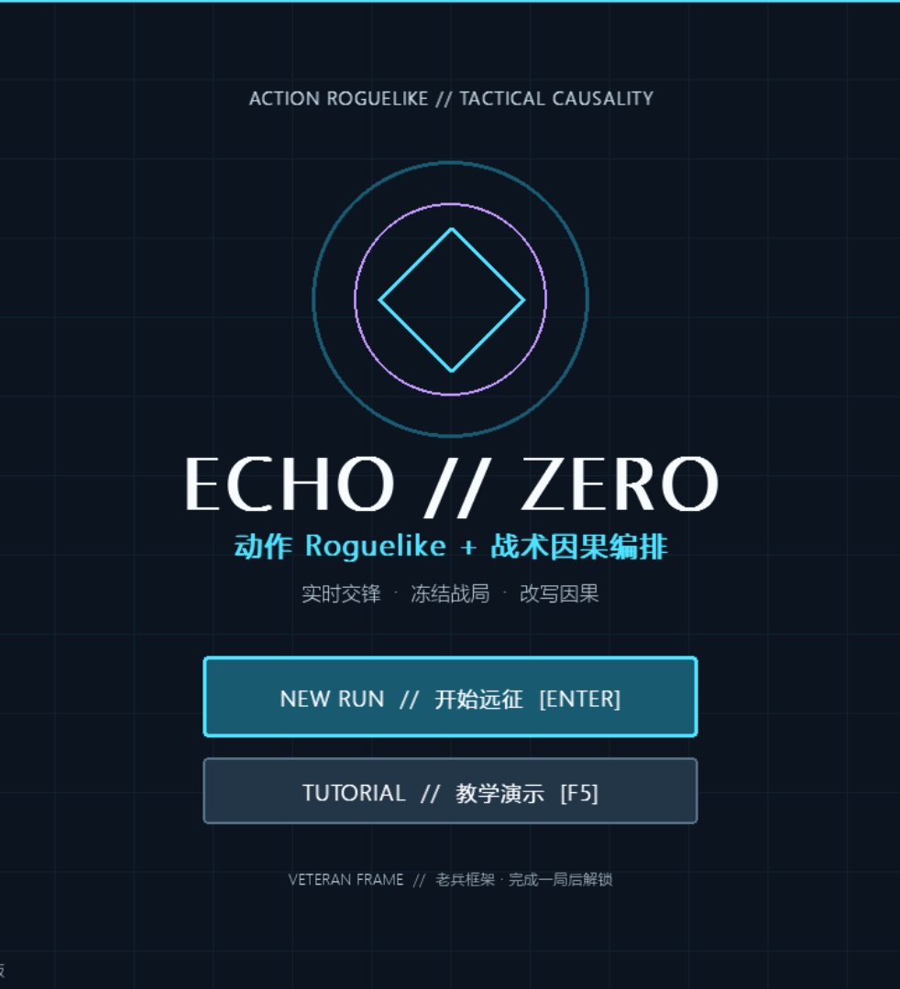
ECHO // ZERO
初验汇报
实时交锋 · 冻结战局 · 改写因果
Python / pygame-ce
动作 Roguelike × 战术因果编排
2026.08 · INITIAL BUILD
Notes:
大家好，这是 EchoZero。它是一款 Python 开发的动作 Roguelike Demo，核心体验是实时交锋、冻结战局，再通过三拍预演改写结果。
[Sources]
- D:/daerxia/程序设计实训/project/README.md
- D:/daerxia/程序设计实训/project/artifacts/ui_polish_final/01_menu_1920x1080.png

Slide 2
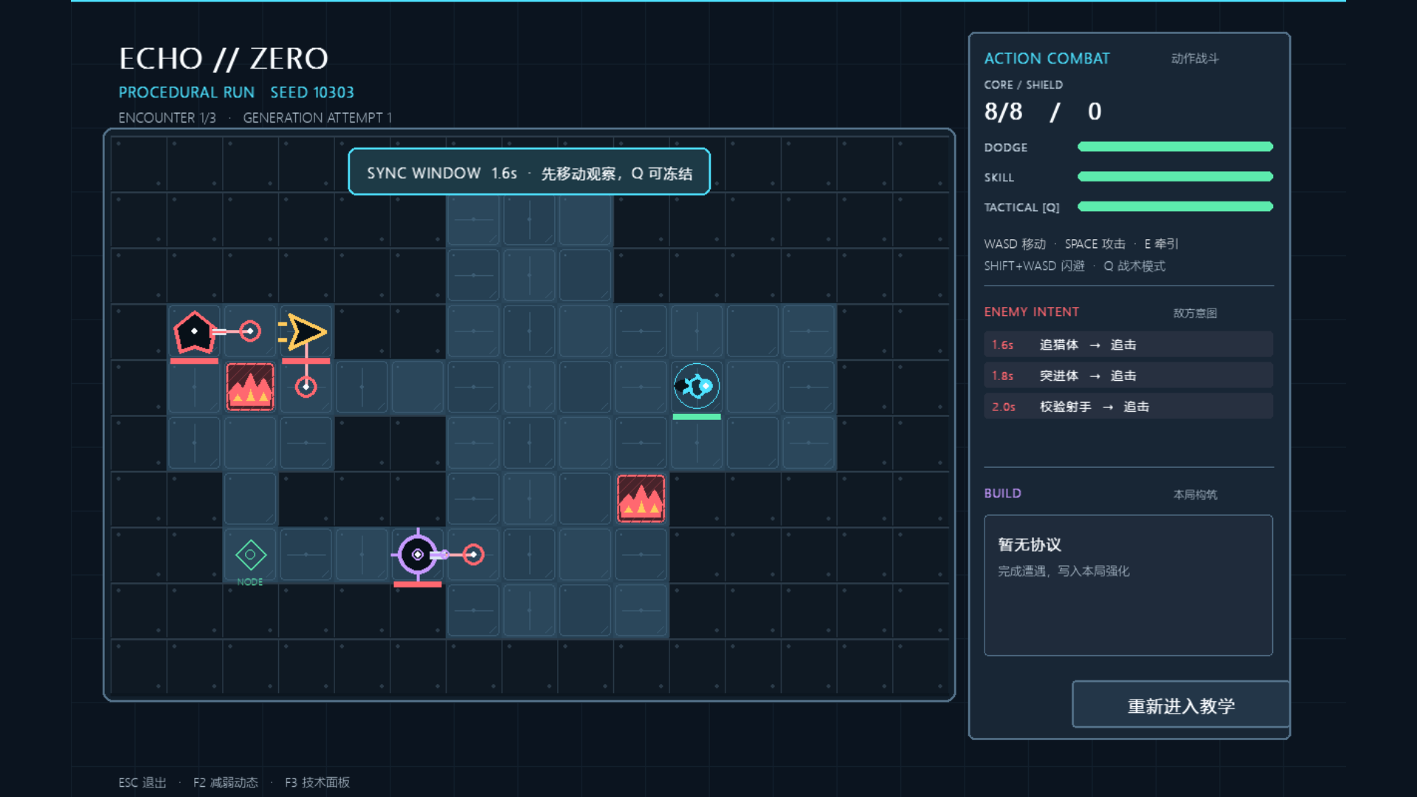
ECHO // ZERO / INITIAL REVIEW
DESIGN IDEA
一次战斗，兼顾动作节奏与策略表达
常态快速操作；危险时按 Q 冻结，读取敌方意图并编辑三拍。
REAL-TIME
移动 · 攻击 · 闪避
Q
冻结时间 → 三拍 Preview → Execute
执行后立即回到实时战斗
正式 HUD：CORE / 冷却 / 敌方意图 / 本局构筑
不是两个独立模式，而是同一套战斗规则的两种节奏。
02
Notes:
设计上没有重做成纯回合制。玩家平时保持动作节奏，遇到高压局面按 Q 冻结，编辑三拍并预演，执行后回到实时状态，两种体验共用同一规则。
[Sources]
- D:/daerxia/程序设计实训/project/项目配置.md
- D:/daerxia/程序设计实训/project/artifacts/ui_polish_final/02_action_1920x1080.png

Slide 3

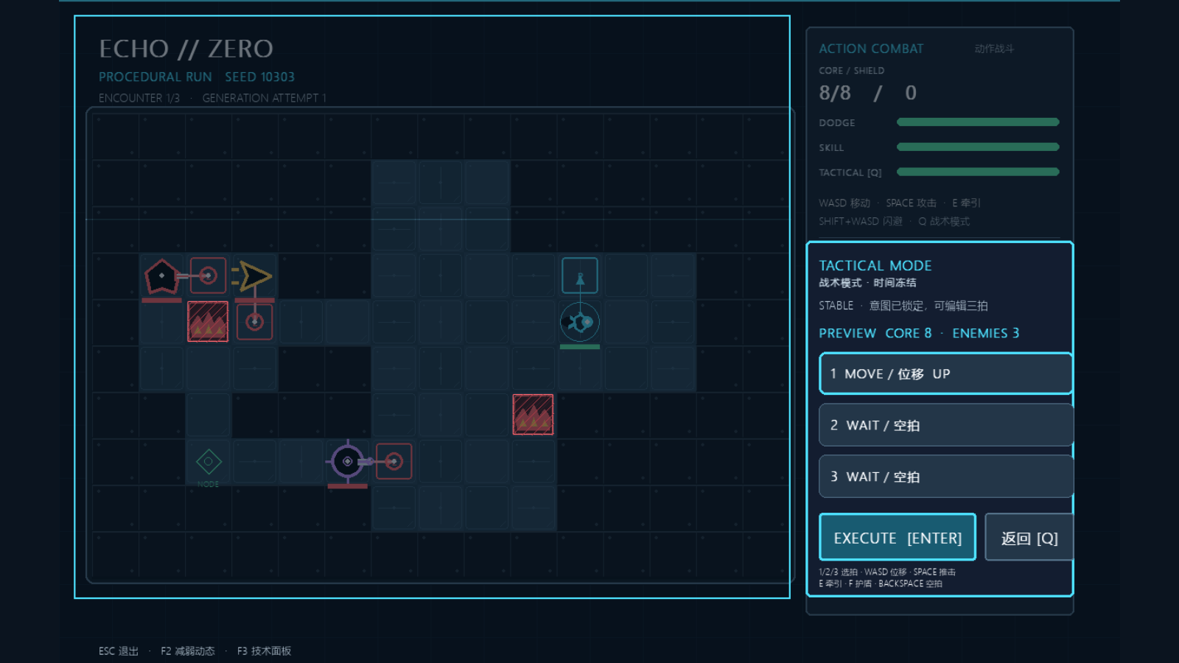
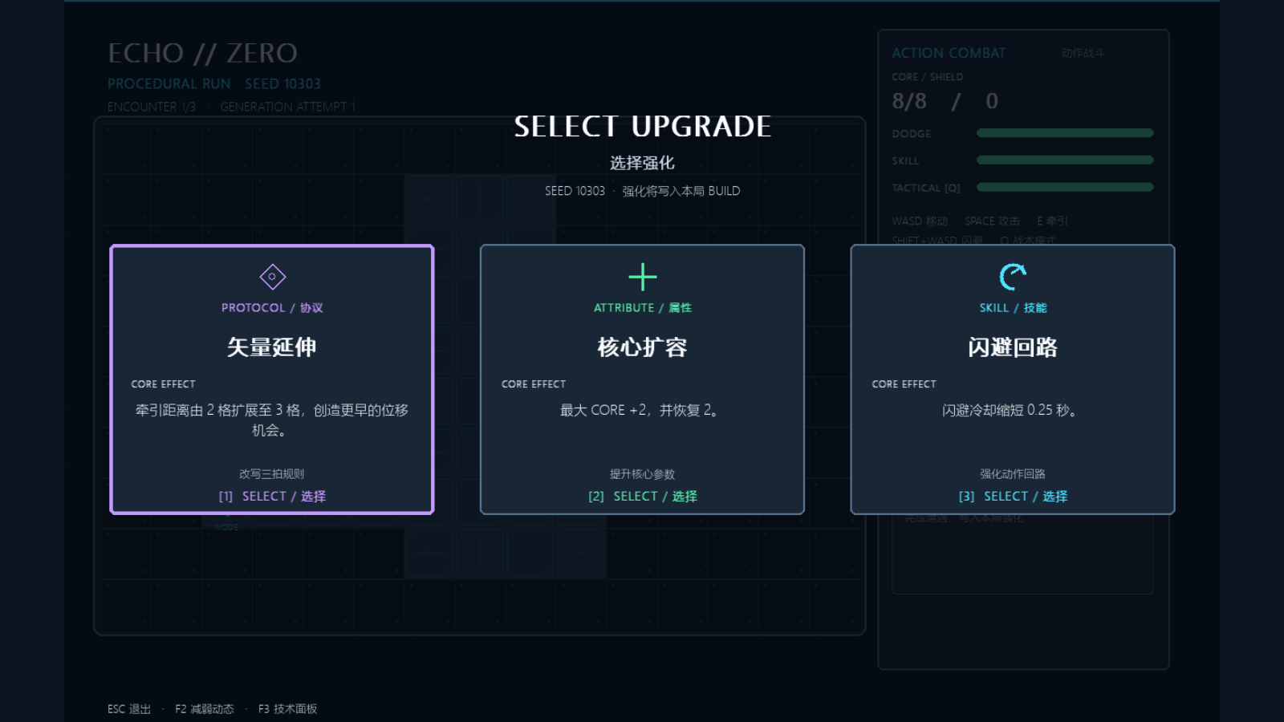
ECHO // ZERO / INITIAL REVIEW
FUNCTION / UI
三场 Run，把动作、策略和成长闭合成循环
同一局内：战斗 → 战术决策 → 三选一强化 → 下一场遭遇 → Boss
ACTION COMBAT
TACTICAL MODE
REWARD / BUILD
实时动作
三拍因果预演
Roguelike 成长
移动、攻击、闪避、牵引
敌方意图、预测位置、执行
协议 / 技能 / 属性三选一
后续 Encounter 的右栏持续显示已选强化名称与累计效果，玩家能看见这一局如何成长。
03
Notes:
功能上形成了完整三场 Run：实时战斗、Q 战术预演、三选一奖励，再进入更难的地图和 Boss。右栏会持续显示已选技能和实际效果，成长不是一次性提示。
[Sources]
- D:/daerxia/程序设计实训/project/src/domain/action_run.py
- D:/daerxia/程序设计实训/project/artifacts/ui_polish_final/02_action_1600x900.png
- D:/daerxia/程序设计实训/project/artifacts/ui_polish_final/03_tactical_1600x900.png
- D:/daerxia/程序设计实训/project/artifacts/ui_polish_final/04_reward_1600x900.png

Slide 4
ECHO // ZERO / INITIAL REVIEW
PROCESS
8 天里先保证能玩，再逐层补强
每一阶段都必须：可运行 → 可测试 → 可展示
D1–2
D3–5
D6–7
D8
灰盒闭环
双关卡成型
体验打磨
动作 Run 收口
Command
Preview / Execute
Reward / Build
Stable / Reverse / Boss
HUD / Animation / Audio
Tutorial / Visual QA
Procedural / BT / Tactical
Final UI / Smoke
范围控制
不扩关卡、不加角色、不接网络或数据库；把时间集中到核心创新、稳定性和答辩可见度。
04
Notes:
过程上采用阶段门：先做可测试的灰盒，再完成双关卡与 Build，之后补表现和引导，最后扩展为 Action Run。范围始终受控，没有引入与初验无关的数据库和联网功能。
[Sources]
- D:/daerxia/程序设计实训/project/ROADMAP.md
- D:/daerxia/程序设计实训/project/TASKS.md
- D:/daerxia/程序设计实训/project/每日工作日志.md

Slide 5
ECHO // ZERO / INITIAL REVIEW
TECHNOLOGY
纯逻辑内核，让预演与执行保持一致
pygame 负责输入和表现；伤害、位置、AI 与胜负只由领域层决定。
COMBAT STATE
SIMULATOR
完整战斗事实
INPUT / SCENE
COMMAND
唯一结算器
RENDERER
键鼠 → Command
不可变动作
动画 / HUD / 音频
LOGIC EVENT
可序列化事件
PREVIEW CLONE
Preview 复制状态后仍调用同一个 Simulator
状态副本
DOMAIN 无 pygame
JSON 配置严格校验
125 项自动测试
05
Notes:
技术上采用纯逻辑内核。输入先转换为 Command，唯一 Simulator 生成状态和逻辑事件，Renderer 只负责播放。Preview 只是复制状态后再次调用同一结算器，因此不会维护两套规则。
[Sources]
- D:/daerxia/程序设计实训/project/ARCHITECTURE.md
- D:/daerxia/程序设计实训/project/src/domain/simulation.py
- D:/daerxia/程序设计实训/project/功能测试与初验报告.md

Slide 6
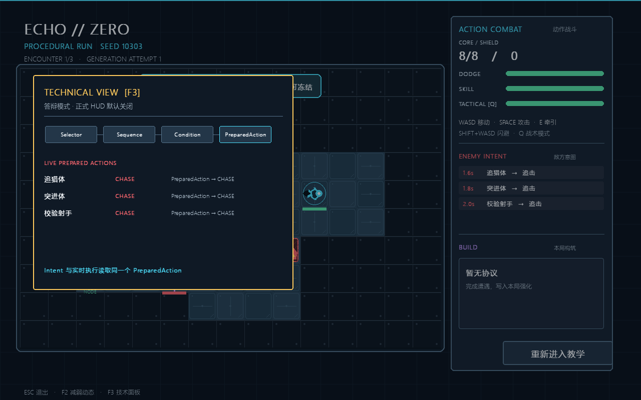
ECHO // ZERO / INITIAL REVIEW
ALGORITHM / HARD PARTS
三类算法，让随机仍然可控、可解释
01
程序地图
Seed → 房间/走廊 → BFS 可达性 → 距离校验 → 派生 Seed 重试
02
Behavior Tree
Selector / Sequence / Condition → 唯一 PreparedAction → Intent 与执行共用
03
因果预演
clone 状态 → simulate_turn → fingerprint；与真实执行终态自动比较
F3 技术面板：正式 HUD 隐藏算法节点，答辩时再展开
最难的不是“随机”，而是让每次随机都合法、可复现，并与画面反馈保持一致。
06
Notes:
算法重点有三类：程序地图通过 BFS 和重试保证可达；行为树只输出一个 PreparedAction，同时驱动意图和执行；Tactical 用同源模拟与指纹测试保证预演一致。难点是随机但不能失控。
[Sources]
- D:/daerxia/程序设计实训/project/src/domain/procedural.py
- D:/daerxia/程序设计实训/project/src/domain/behavior_tree.py
- D:/daerxia/程序设计实训/project/src/domain/action_run.py
- D:/daerxia/程序设计实训/project/artifacts/ui_polish_final/02b_debug_1280x800.png

Slide 7
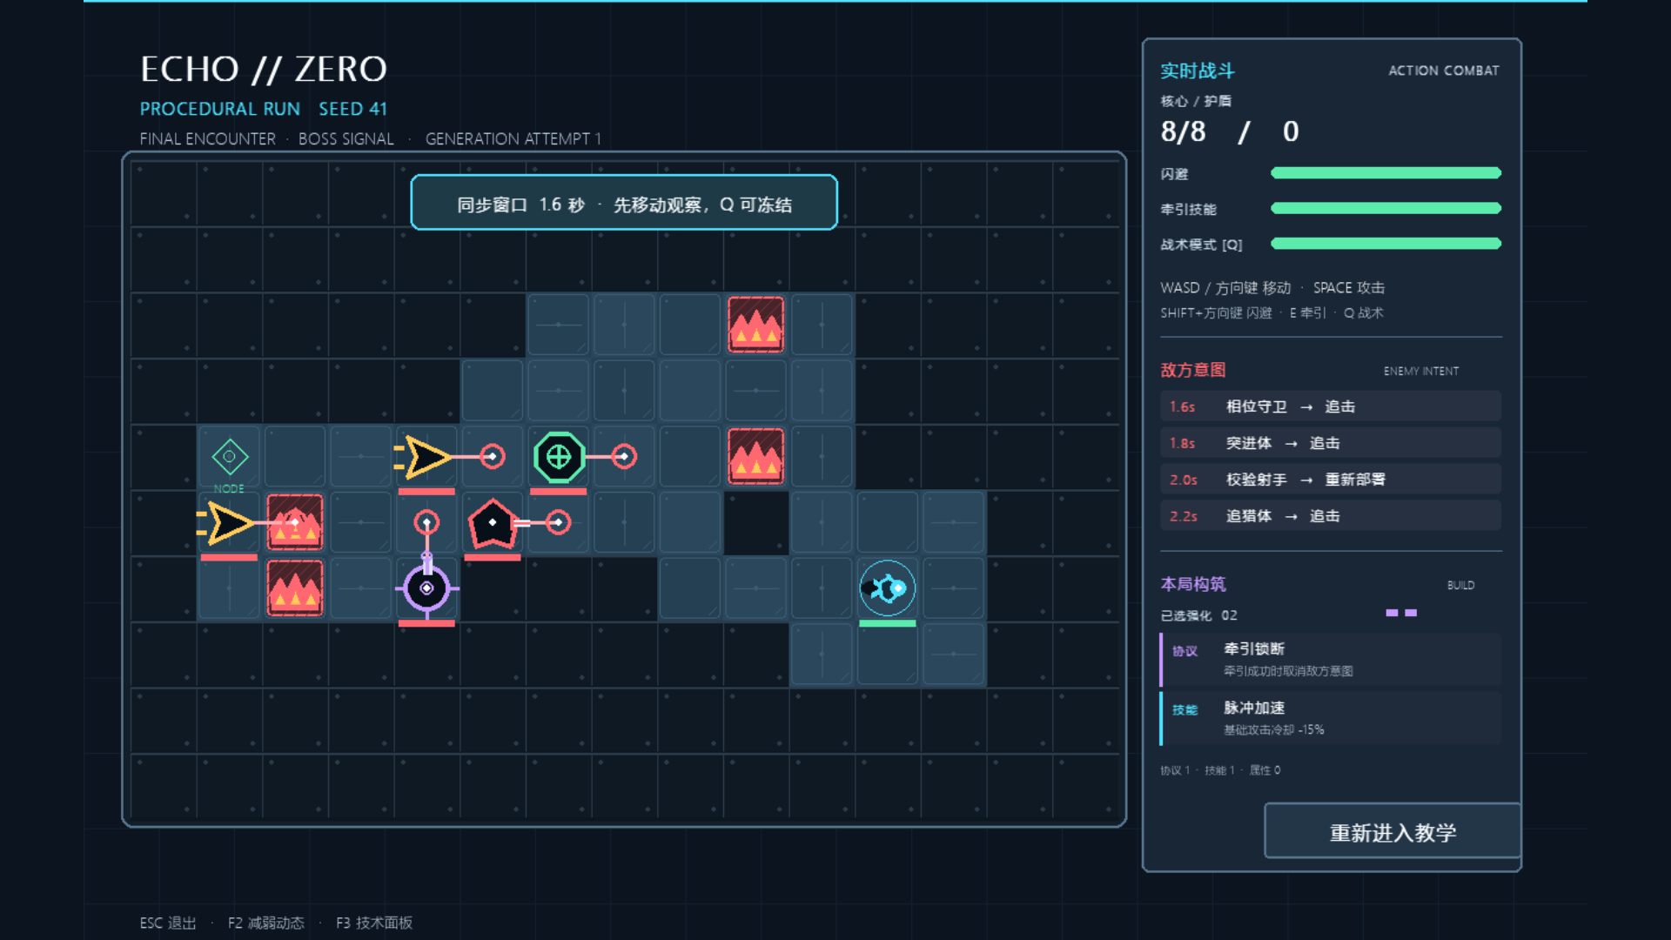
ECHO // ZERO / INITIAL REVIEW
INNOVATION
创新点落在玩家能感受到的选择上
实时交锋 · 冻结战局 · 改写因果
01
同一场战斗的两种节奏
动作负责速度，Tactical 负责高价值决策。
02
Build 改写规则
协议不仅加数值，还改变冷却、命令或时间轴。
03
AI 对玩家透明
正式 HUD 给出中文意图；技术细节留给 F3。
Boss 遭遇：右栏同时展示两项已安装强化及累计效果
工程难点：同源结算 / 窗口恢复稳定 / 输入法边界 / 信息密度控制
07
Notes:
创新不靠堆概念，而是让玩家直接感受到：同一场战斗可在动作和策略之间切换；Build 会改变规则；AI 意图对玩家透明。工程上还解决了同源结算、窗口恢复和 HUD 信息密度。
[Sources]
- D:/daerxia/程序设计实训/project/INNOVATION.md
- D:/daerxia/程序设计实训/project/项目配置.md
- D:/daerxia/程序设计实训/project/artifacts/ui_clarity_final/05_boss_two_upgrades_1920x1080.png

Slide 8
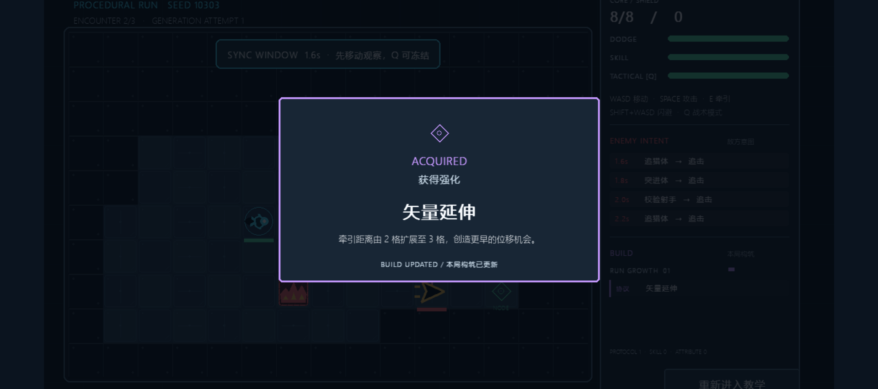
ECHO // ZERO / INITIAL REVIEW
SUMMARY / NEXT
当前已通过代码侧初验
一个可玩、可讲、可验证的动作 Roguelike Demo
125
2
3
34
自动测试
完整展示入口
目标分辨率
最终 UI QA 截图
NEXT
01 PyInstaller onedir 发布包
02 真人盲测与反馈回填
03 连续 5 次三分钟答辩演练
READY FOR INITIAL REVIEW
08
Notes:
目前 125 项测试、Action Run 和 Showcase 两条流程都已通过，三种分辨率完成视觉复核。下一步只做发布包、真人盲测和连续演练，不再扩大玩法范围。
[Sources]
- D:/daerxia/程序设计实训/project/功能测试与初验报告.md
- D:/daerxia/程序设计实训/project/课程任务验收报告.md
- D:/daerxia/程序设计实训/project/artifacts/ui_polish_final/04b_acquired_1920x1080.png

